Slide 1



Programa de formación para empleados preparados para convertirse en mentores.
Módulo 5:
Mejores prácticas para la implementación de tecnología en equipos híbridos

Slide 2
Objetivo y descripción del módulo
Este módulo está diseñado para dotar a los participantes de los conocimientos, habilidades y actitudes necesarios para integrar eficazmente la tecnología en entornos de trabajo híbridos. Ofrece un enfoque práctico para explorar herramientas y técnicas que mejoran la productividad, la comunicación y la colaboración. Al final del módulo, los alumnos habrán adquirido familiaridad con herramientas esenciales como Zoom y Asana, lo que les permitirá optimizar el rendimiento del equipo. Los participantes desarrollarán habilidades prácticas como la creación de espacios de colaboración virtual, la gestión de tareas y el equilibrio entre la comunicación sincrónica y asincrónica. También cultivarán una mentalidad positiva y adaptable, reconociendo la importancia de experimentar con nuevas tecnologías para crear procesos de trabajo híbridos inclusivos y sostenibles.
Este módulo se divide en los siguientes temas:
Tema 1 El papel de la tecnología en el trabajo híbrido
Tema 2 Herramientas para la colaboración híbrida, la comunicación y la gestión de tareas
Tema 3 Equilibrar el uso de la tecnología y evitar el agotamiento

Slide 3

Tema 1
El papel de la tecnología en el trabajo híbrido
Notes:
DELETE ALL NOTES AT THE END
- include LU number and title

Slide 4



Tema 1: El papel de la tecnología en el trabajo híbrido
¿Cuál es el impacto de la tecnología en la dinámica de los equipos híbridos?
Desempeña un papel fundamental a la hora de facilitar la colaboración y la comunicación
Desde la pandemia, ha ocurrido un aumento de las herramientas de colaboración:
2019 42%
2020 66%

Slide 5
Tema 1: El papel de la tecnología en el trabajo híbrido
¿Cuál es el impacto de la tecnología en la dinámica de los equipos híbridos?
Creación de un entorno virtual inmersivo
Ser fácil de usar, mejorando el compromiso y la satisfacción de los empleados
Ofrecer una ciberseguridad robusta
Capacitar a las empresas para crear equipos híbridos sólidos, seguros y eficientes.

Slide 6

Tema 1: El papel de la tecnología en el trabajo híbrido
Estrategias de adopción de la tecnología
Buenas prácticas
Crear un equipo de cambio multifuncional y nombrar un gestor de proyectos.
Auditorías en los niveles de entrada.
Fomentar una cultura de colaboración abierta.
Formación

Slide 7
Tema 1: El papel de la tecnología en el trabajo híbrido
Estrategias de adopción de la tecnología
Barreras
Resistencia al cambio
Preocupaciones por la seguridad
Acceso limitado a la tecnología
Escasez de habilidades digitales

Slide 8
Tema 1: El papel de la tecnología en el trabajo híbrido
¿Cuáles son las diferencias
entre la comunicación sincrónica
y la asincrónica?

Slide 9

Métodos sincrónicos
Reuniones y llamadas para abordar cuestiones urgentes.
Ventajas
Muy eficaz para llamadas urgentes
Permite una respuesta inmediata
Desventajas
Puede interrumpir el trabajo que requiere concentración
Difícil de coordinar si hay diferencias horarias

Slide 10

Métodos asincrónicos
Todos los miembros del equipo comparten toda la información
Ventajas
Ofrece flexibilidad
Permite una mayor concentración
Reduce las interrupciones en el flujo de trabajo
Desventajas
Difícil de mantener la claridad
Retrasos en la toma de decisiones

Slide 11


Actividad n.º 1: Debate sobre el uso de la tecnología
Resumen de la actividad
Objetivo de la actividad
Esta actividad anima a los participantes a reflexionar sobre sus experiencias con la tecnología en entornos de trabajo híbridos. Les ayuda a identificar tanto las ventajas como los retos de estas herramientas, sentando las bases para una exploración más profunda de la dinámica de la comunicación.
En pequeños grupos, los participantes comparten ejemplos de tecnologías que utilizan en equipos híbridos y debaten su impacto en la colaboración y la productividad. Cada grupo presenta una idea al grupo en general, lo que fomenta el aprendizaje compartido y la participación.
0h:10m

Slide 12
Actividad n.º 1: Debate sobre el uso de la tecnología
Resumen de la actividad
¿Cómo ha ayudado a tu equipo a colaborar?
¿Qué retos ha planteado?
En pequeños grupos, los participantes comparten ejemplos de tecnologías que utilizan en equipos híbridos y debaten su impacto en la colaboración y la productividad. Cada grupo presenta una idea al grupo en general, lo que fomenta el aprendizaje compartido y la participación.
0h:10m

Slide 13
Tema 2
Herramientas para la colaboración híbrida, la comunicación y la gestión de tareas
Notes:
DELETE ALL NOTES AT THE END
- include LU number and title

Slide 14

Tema 2: Herramientas para la colaboración híbrida, la comunicación y la gestión de tareas
Herramientas de comunicación y colaboración
Nos focalizaremos en...
Zoom Workplace
Es una potente plataforma de colaboración diseñada para dar soporte a entornos de trabajo híbridos y remotos. Integra herramientas de comunicación y uso compartido de archivos en un único espacio de trabajo

Slide 15

Actividad n.º 2: Presentación de las funciones de las herramientas de comunicación
Zoom Workplace
0h:30m
Objetivo de la actividad
Esta actividad muestra las características principales de Zoom Workplace, destacando cómo admite la comunicación sincrónica y asincrónica en equipos híbridos.
Resumen de la actividad
A continuación, los participantes realizan un ejercicio guiado en el que practican cómo configurar un canal, programar una reunión y utilizar el espacio inmersivo.

Slide 16
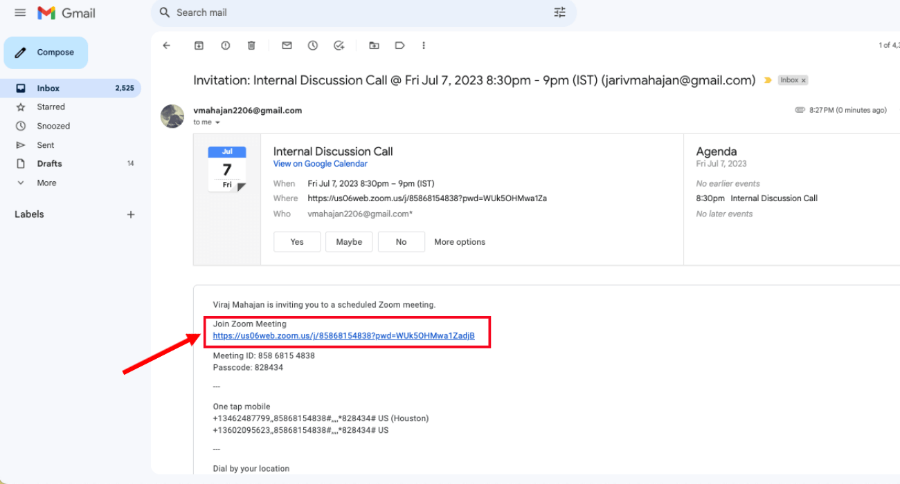
Actividad n.º 2: Presentación de las funciones de las herramientas de comunicación
¿Cómo unirse a una reunión?
Desde el enlace del correo electrónico o del calendario

Slide 17
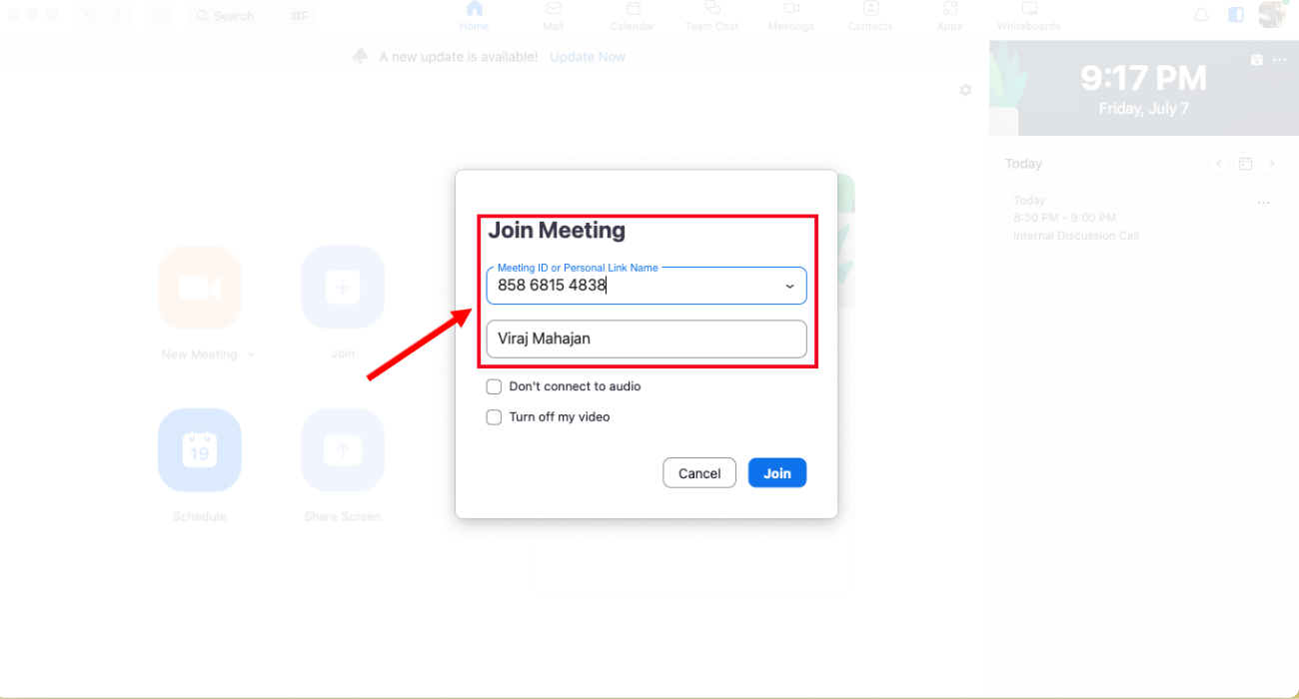
Actividad n.º 2: Presentación de las funciones de las herramientas de comunicación
¿Cómo unirse a una reunión?
Desde un ID de reunión

Slide 18
Actividad n.º 2: Presentación de las funciones de las herramientas de comunicación
Control de la reunión
Comprobar quién está en la sala de reuniones
Los miembros pueden reaccionar en la reunión con emojis
¿Cómo tomar notas de la reunión?
Inicie una reunión desde la aplicación de escritorio de Zoom.
En los controles de la reunión, haga clic en el botón Notas.
En la parte superior derecha, haga clic en Nuevo.
Se abrirá una nueva nota que se puede editar o compartir con la reunión.

Slide 19
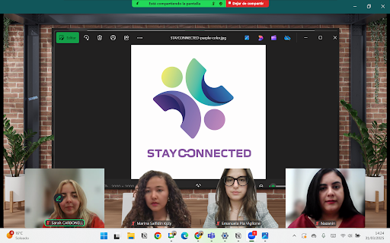
Actividad n.º 2: Presentación de las funciones de las herramientas de comunicación
¿Qué es una vista inmersiva?
Espacio 3D para celebrar reuniones
Percepción de una reunión cara a cara
Fácil forma de establecer relaciones

Slide 20
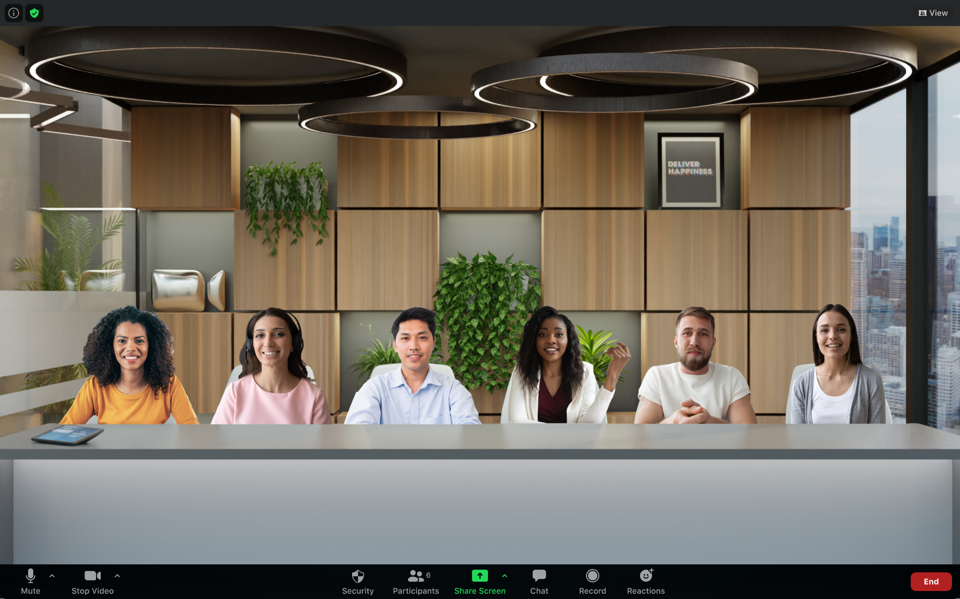
Actividad n.º 2: Presentación de las funciones de las herramientas de comunicación
¿Cómo iniciar la vista inmersiva en una reunión?
Inicie una reunión o un seminario web como anfitrión.
En la esquina superior derecha, haga clic en Ver.
Haga clic en Inmersiva.
Seleccione una de las siguientes opciones para colocar a los participantes en la escena: Automáticamente o Manualmente
Seleccione la escena que desea utilizar. Cada escena designa el número máximo de lugares predefinidos para los asistentes.
Haga clic en Iniciar para comenzar la vista inmersiva.

Slide 21
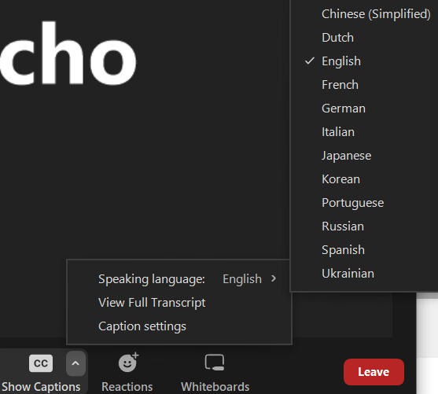
Actividad n.º 2: Presentación de las funciones de las herramientas de comunicación
¿Cómo ver la transcripción en directo?
Únete a una reunión en Zoom.
Haz clic en el botón Mostrar subtítulos
Haz clic en el símbolo de flecha hacia arriba y selecciona Idioma de habla para seleccionar el idioma de los subtítulos o la transcripción
Nota: Para desactivar la transcripción automática, haz clic en el botón
Ocultar subtítulos

Slide 22
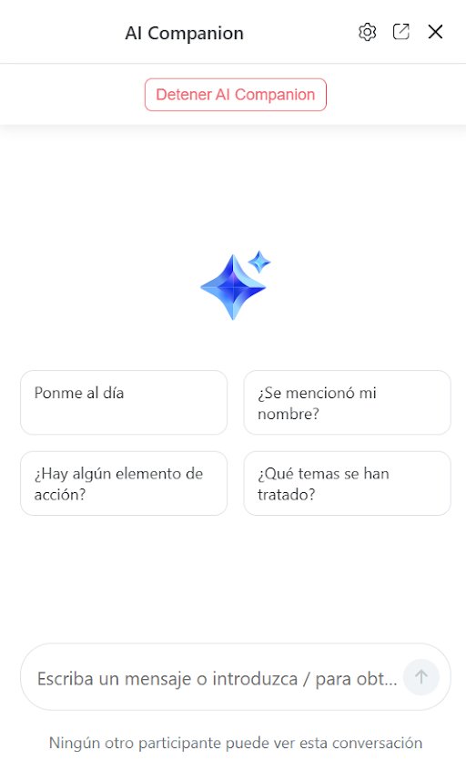
Actividad n.º 2: Presentación de las funciones de las herramientas de comunicación
¿Qué es un asistente de IA?
Asistencia en tiempo real: transcribe, resume y realiza un seguimiento de los puntos de acción.
Aumenta la productividad: responde preguntas y ayuda con las tareas.
Integración perfecta: mejora las reuniones sin interrupciones.

Slide 23
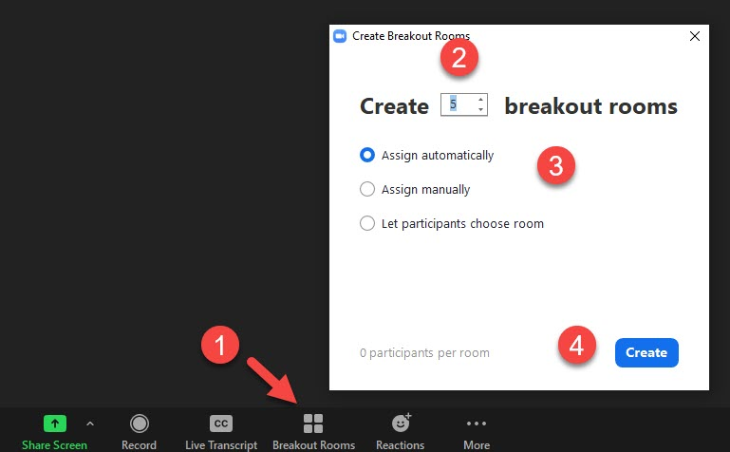
Actividad n.º 2: Presentación de las funciones de las herramientas de comunicación
¿Cómo crear salas de descanso?
Durante la reunión, seleccione Salas de descanso.
Introduzca el número de salas que desea crear.
Elija el método para asignar a los participantes: Automáticamente, Manualmente.
Seleccione Crear.

Slide 24
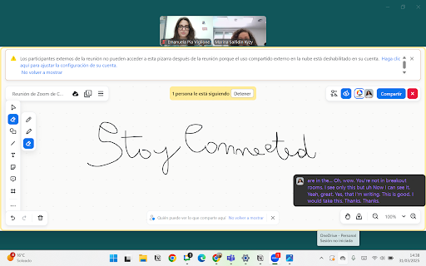
Actividad n.º 2: Presentación de las funciones de las herramientas de comunicación
¿Cómo se utiliza la pizarra?
Inicie una reunión desde Zoom
En los controles de la reunión, haga clic en el botón Pizarras.
Haga clic en Nueva pizarra.

Slide 25

Tema 2: Herramientas para la colaboración híbrida, la comunicación y la gestión de tareas
Herramientas de gestión de proyectos: automatización del flujo de trabajo
Nos focalizaremos en...
ASANA
Se trata de una herramienta integral de gestión de proyectos diseñada para ayudar a los equipos a organizar, supervisar y gestionar su trabajo de forma eficiente. Es compatible tanto con la gestión de tareas individuales como con la colaboración en equipo, lo que la hace ideal para entornos de trabajo híbridos.

Slide 26

Actividad n.º 3: Presentación de las funciones de las herramientas de gestión de tareas
ASANA
0h:30m
Objetivo de la actividad
Esta actividad muestra las funciones principales de Asana, centrándose en cómo ayuda a gestionar y organizar las tareas en equipos híbridos, equilibrando los flujos de trabajo sincrónicos y asincrónicos.
Resumen de la actividad
El facilitador ofrece una demostración en directo de Asana, mostrando cómo organizar las tareas creándolas, asignándolas y priorizándolas de forma eficaz. Los participantes aprenderán a crear equipos y gestionar a los miembros para la colaboración en proyectos específicos.

Slide 27
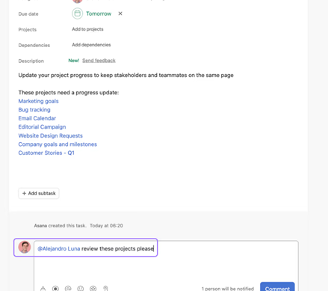
Actividad n.º 3: Presentación de las funciones de las herramientas de gestión de tareas
Organización de tareas
Se pueden añadir tareas y subtareas con su fecha de vencimiento
También se pueden añadir tareas no programadas
Cronograma de cada tarea desarrollada por cada miembro

Slide 28

Actividad n.º 3: Presentación de las funciones de las herramientas de gestión de tareas
Creación de equipos
Permite crear un equipo con los miembros que elijas
Comparte un proyecto y trabaja en tiempo real
Puedes unirte y solicitar diferentes equipos buscando en el navegador
Hay una vista general común con un calendario y mensajes.

Slide 29

Actividad n.º 3: Presentación de las funciones de las herramientas de gestión de tareas
Gestión de tareas
Uso del calendario para realizar un seguimiento de las fechas importantes del proyecto
Opción de vista de tablero, para comprobar el progreso de las tareas pendientes
Realizar un seguimiento de quién está desarrollando cada proyecto y las diferentes tareas de los miembros
Desarrollar diferentes secciones y categorías, para gestionar de una manera más eficiente las prioridades y el desarrollo de las diferentes categoría

Slide 30
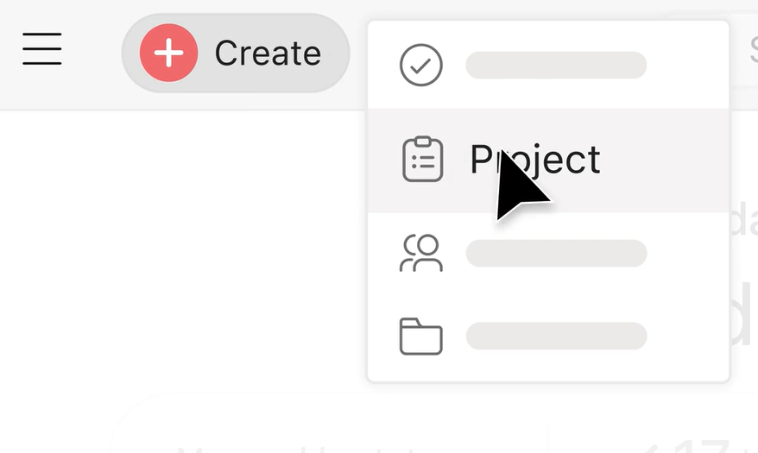
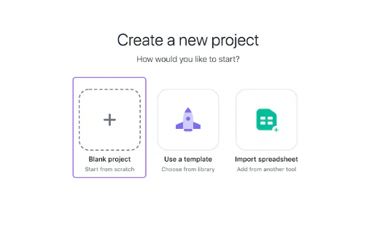
Actividad n.º 3: Presentación de las funciones de las herramientas de gestión de tareas
¿Cómo configurar un nuevo proyecto con ASANA AI?
Haga clic en el botón Añadir rápidamente
Seleccione Proyecto
Aparecerá una nueva pantalla con tres opciones: crear un proyecto en blanco, utilizar una plantilla o importar una hoja de cálculo.
Haga clic en Proyecto en blanco para empezar desde cero..

Slide 31
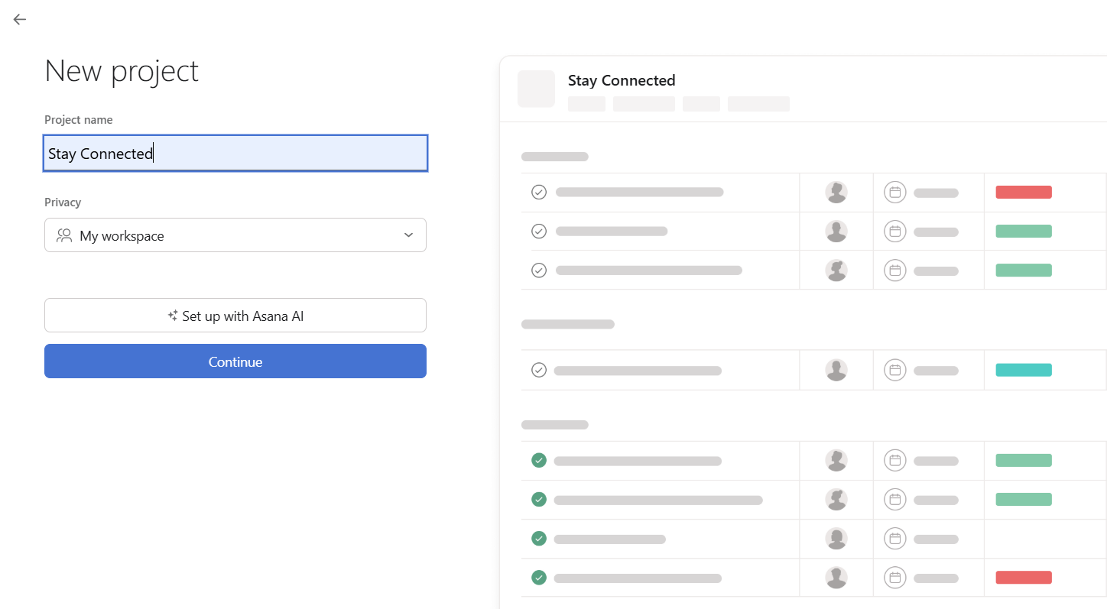
Actividad n.º 3: Presentación de las funciones de las herramientas de gestión de tareas
¿Cómo configurar un nuevo proyecto con ASANA AI?
Escriba el nombre del proyecto
Haga clic en Configurar con ASANA AI

Slide 32
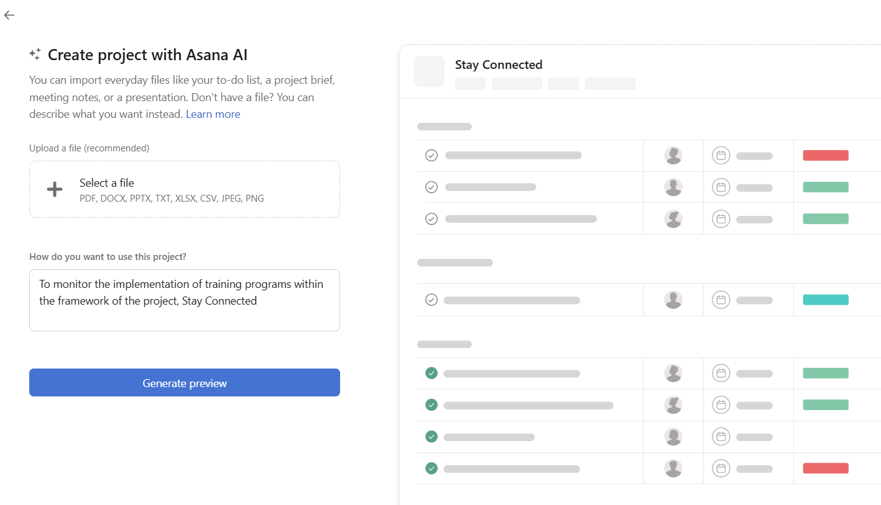
Actividad n.º 3: Presentación de las funciones de las herramientas de gestión de tareas
¿Cómo configurar un nuevo proyecto con ASANA AI?
Describe cómo quieres utilizar este proyecto
Haz clic en Generar vista previa

Slide 33
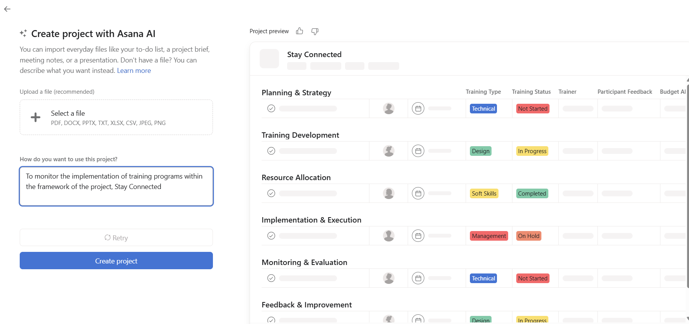
Actividad n.º 3: Presentación de las funciones de las herramientas de gestión de tareas
¿Cómo configurar un nuevo proyecto con ASANA AI?
Haga clic en Crear proyecto
Utilice la plantilla de proyecto generada
La plantilla se puede editar según sea necesario

Slide 34
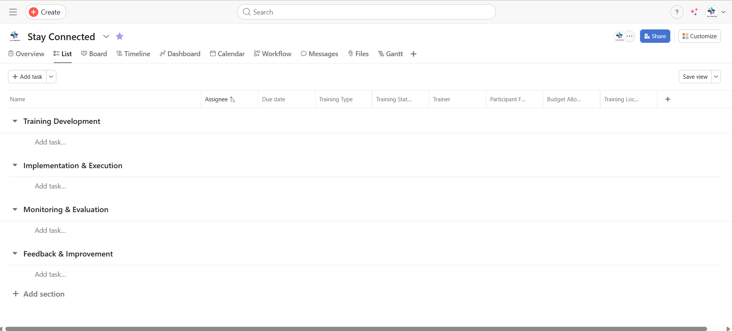
Actividad n.º 3: Presentación de las funciones de las herramientas de gestión de tareas
Plantilla generada por ASANA AI

Slide 35
Tema 3
Equilibrar el uso de la tecnología y evitar el agotamiento
Notes:
DELETE ALL NOTES AT THE END
- include LU number and title

Slide 36
Tema 3: Equilibrar el uso de la tecnología y evitar el agotamiento
Importancia de equilibrar la tecnología
Es una herramienta útil para desarrollar cualquier tipo de trabajo
Es esencial utilizarlo de manera responsable
Si se utiliza incorrectamente, afecta negativamente a la empresa
Puede aumentar la productividad y el rendimiento de los empleados

Slide 37
Tema 3: Equilibrar el uso de la tecnología y evitar el agotamiento
El agotamiento en el trabajo híbrido y digital
Límites difusos entre la vida personal y profesional
Conectividad constante y presión para estar «siempre disponible»
Cargas de trabajo elevadas sin suficiente apoyo ni descanso
Falta de control o claridad sobre las tareas y las expectativas

Slide 38

Tema 3: Equilibrar el uso de la tecnología y evitar el agotamiento
¿Cómo podemos evitar el agotamiento?
Entendiendo qué es y cuáles son sus causas
Fomentando hábitos de trabajo saludables
Promoviendo la colaboración y el trabajo en equipo
Recursos y prácticas para reducir el estrés

Slide 39

Tema 3: Equilibrar el uso de la tecnología y evitar el agotamiento
1iout
Al comprender qué es y cuáles son sus causas.
Es el estado de agotamiento mental, físico y emocional total causado principalmente por largas jornadas laborales.
Para evitarlo, es importante establecer límites, como fijar un horario claro y descansos.

Slide 40

Tema 3: Equilibrar el uso de la tecnología y evitar el agotamiento
4.Balancing technology use and avoiding burnout
2t
Fomentar hábitos de trabajo saludables
¿Cómo?
Estableciendo límites, como por ejemplo fijando un horario claro y descansos.

Slide 41

Tema 3: Equilibrar el uso de la tecnología y evitar el agotamiento
3
Promover la colaboración y la formación de equipos.
¿Cómo?
Desarrollando actividades en equipo
Conociendo a los empleados
Priorizando la interacción social, incluso en entornos digitales

Slide 42

Tema 3: Equilibrar el uso de la tecnología y evitar el agotamiento
4
Recursos y prácticas para reducir el estrés
¿Cómo?
Proporcionando apoyo a los empleados, con políticas claras de gestión del trabajo híbrido
Proporcionando orientación a los empleados sobre cómo gestionar su «tiempo libre»

Slide 43
Actividad n.º 4: El reto del equilibrio tecnológico del equipo más feliz
Objetivo de la actividad
El objetivo de esta actividad es que los participantes reflexionen sobre sus hábitos tecnológicos y los signos de agotamiento, y luego creen estrategias viables para equilibrar el uso de la tecnología y evitar el agotamiento.
Resumen de la actividad
Los participantes trabajarán en grupos para crear un tablero del «Equipo más feliz» con estrategias de equilibrio tecnológico. Cada equipo compartirá sus compromisos, fomentando la colaboración y la responsabilidad.

Slide 44
Actividad n.º 4: El reto del equilibrio tecnológico del equipo más feliz
0h:30m
Reflexión en equipo
¿Qué hábito tecnológico te gustaría cambiar o mejorar?
(Por ejemplo, reducir el tiempo que pasas frente a la pantalla, tomar más descansos, no usar las redes sociales antes de acostarte).
¿Qué actividad o hábito incorporarías a tu rutina diaria para ayudar a equilibrar tu uso de la tecnología?
(Por ejemplo, salir a caminar, practicar la atención plena, establecer límites de tiempo para el uso de la pantalla).

Slide 45
Actividad n.º 4: El reto del equilibrio tecnológico del equipo más feliz
0h:15m
Crea el tablero «El equipo más feliz»
El Nombre del equipo: por ejemplo, «El equipo más feliz»
Los Compromisos del equipo: una lista de estrategias de equilibrio tecnológico y prevención del agotamiento acordadas por el grupo.
Compartir y
comprometerse

Slide 46
Actividad n.º 4: El reto del equilibrio tecnológico del equipo más feliz
Recursos adicionales
Author(s) | Title | Source / Publisher | Date | Link
Bloom, N., Liang, J., Roberts, J., & Ying, Z. J. | Does working from home work? Evidence from a Chinese experiment | National Bureau of Economic Research (NBER) | 2013 | https://www.nber.org/papers/w18871
Gratton, L. | How to do hybrid right | Harvard Business Review | 2023 | https://hbr.org/2021/05/how-to-do-hybrid-right
Heinze, C. | Best practices to build a sustainable hybrid work model | Tech Target | Sep 13, 2022 | https://www.techtarget.com/searchhrsoftware/tip/Best-practices-to-build-a-sustainable-hybrid-work-model
Choudhury, P., Khanna, T., Makridis, C. A., & Schirmann, K. | Is Hybrid Work the Best of Both Worlds? Evidence from a Field Experiment | Harvard Business School Working Paper No. 22-063 | Mar 2022 | https://www.hbs.edu/faculty/Pages/item.aspx?num=58284
Martin, J. | Home Working Hours, Rewards, and Opportunities in the UK: 2011 to 2020 | Office for National Statistics | 2021 | https://www.ons.gov.uk/.../2021-04-19
McKinsey & Company | Employers are ready to get back to significant in-person presence. Employees aren’t. | McKinsey & Company | Oct 2021 | https://www.mckinsey.com/capabilities/people-and-organizational-performance/our-insights/its-time-for-leaders-to-get-real-about-hybrid
McLaren, S. | 4 Best Practices for Building a Successful Hybrid Work Culture | Linkedin Talent Blog | Jul 22, 2021 | https://www.linkedin.com/business/talent/blog/talent-management/best-practices-for-successful-hybrid-work-culture

Slide 47


¡Gracias!

Slide 48








Funded by the European Union. Views and opinions expressed are however those of the author(s) only and do not necessarily reflect those of the European Union or the European Education and Culture Executive Agency (EACEA). Neither the European Union nor EACEA can be held responsible for them. Project Number: 2023-1-BG01-KA220-VET-000153460

